Slide 1
« Ecrire l’histoire des Carrache et de leurs disciples est presque écrire l’histoire de la peinture en Italie pour les deux siècles qui suivirent. »
Lodovico (1555-1619)
Agostino (1557-1602)
Annibale (1560-1609)

Slide 2
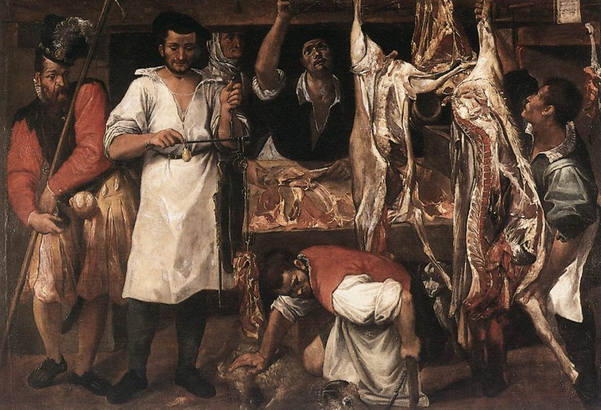
Annibal Carrache
La Boucherie
1580
Peinture à l’huile sur toile, 190 x 271 cm
Oxford, Christ Church Picture Gallery

Slide 3
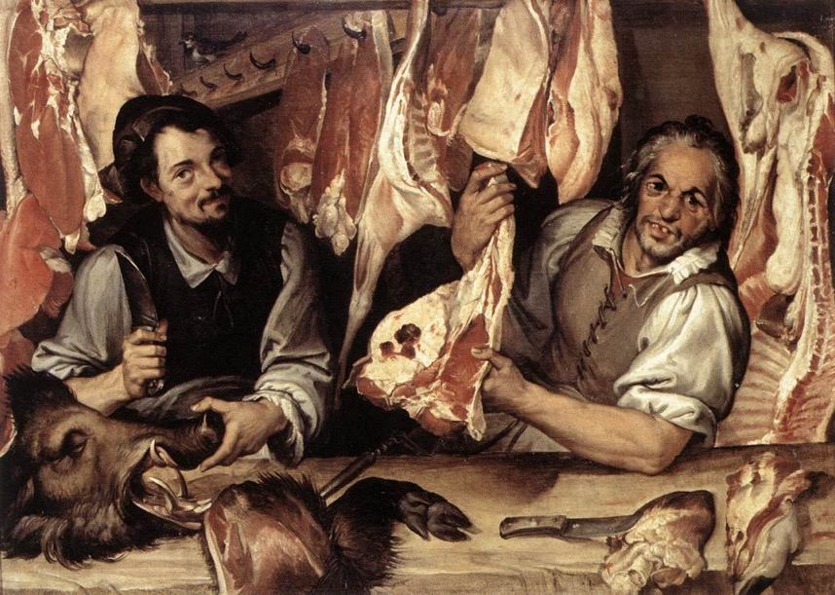
Bartolomeo Passarotti
Les bouchers
Vers 1575-1580
HT 112 x 152 cm
Rome, Galerie nationale
D’Art ancien

Slide 4
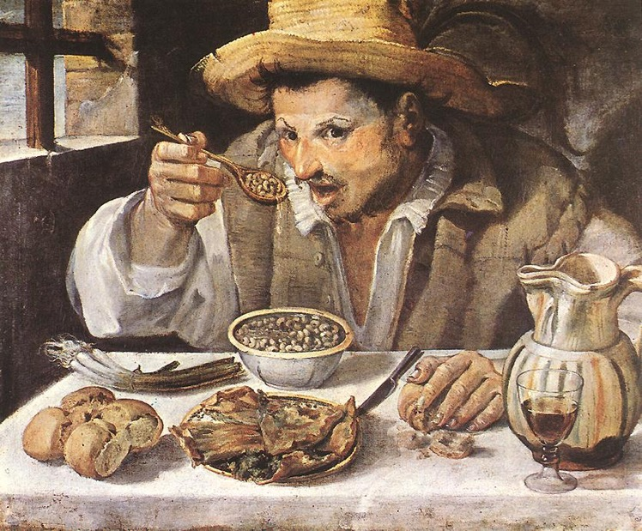
Annibal Carrache
(1560-1609)
Le Mangeur de haricots
1584-1585
Peinture à l’huile sur toile, 57 x 68 cm
Rome, Palazzo Colonna

Slide 5
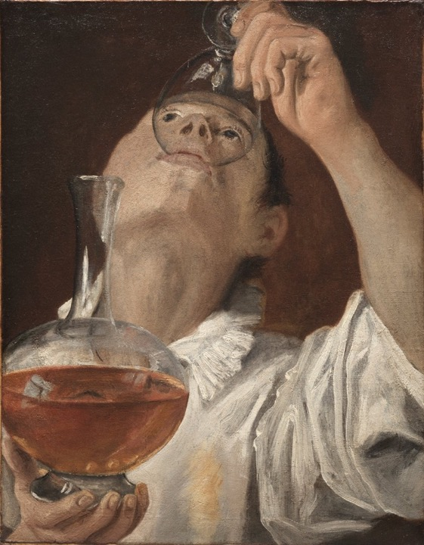
Annibal Carrache
(1560-1609)
Garçon buvant
1582-1583
HT 56 x 43 cm

Slide 6
Annibal Carrache
Un homme avec un singe
1585-1590
HT 68 x 58 cm
Florence, Galerie des Offices

Slide 7
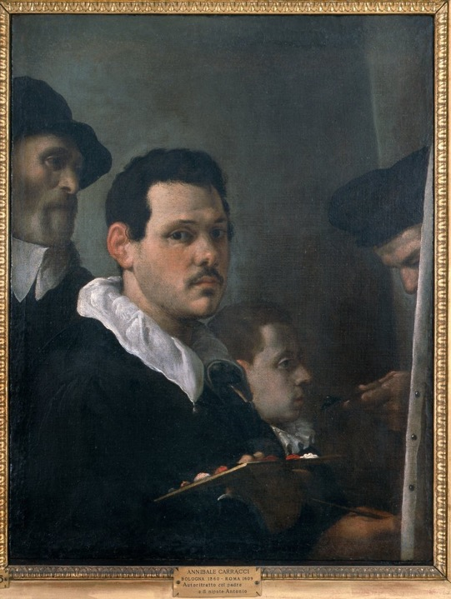
Annibal Carrache
Autoportrait avec son père et
Son neveu Antoine
Vers 1585
Milan

Slide 8
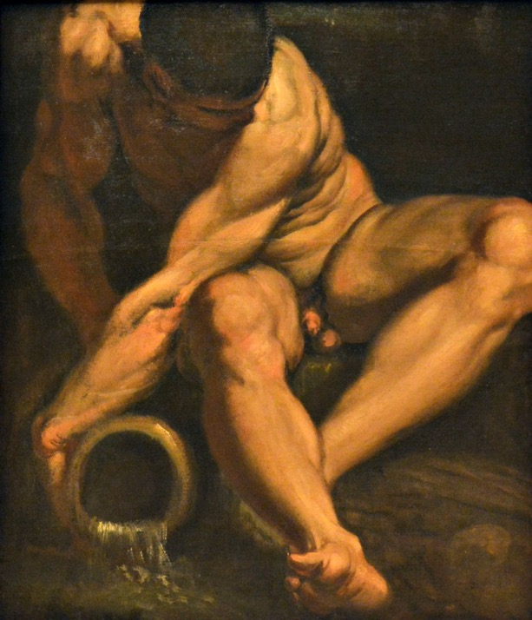
Annibal Carrache
Allegoria fluviale
Vers 1593-1594
Naples, Capodimonte

Slide 9
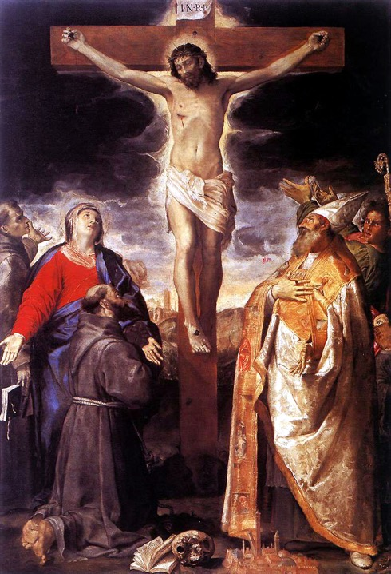
Annibal Carrache
Crucifixion
1583
HT 305 x 210 cm
Bologne, Santa Maria della Carità
Saint Bernardin de Sienne (au fond à gauche)
Saint François d’Assise (à gauche)
Saint Petronio (à droite)

Slide 10
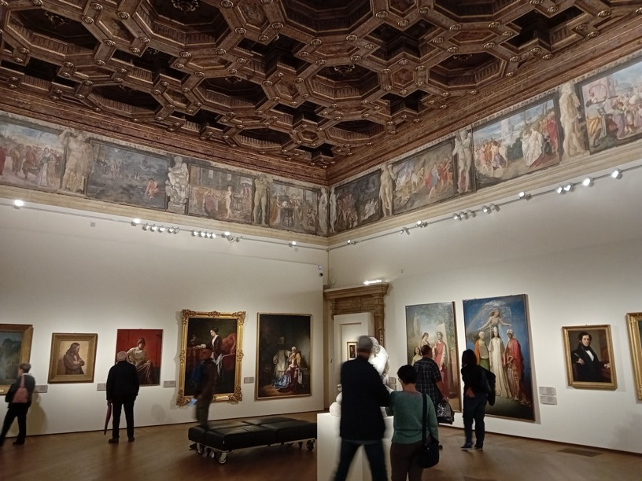
Palazzo Fava
1584

Slide 11
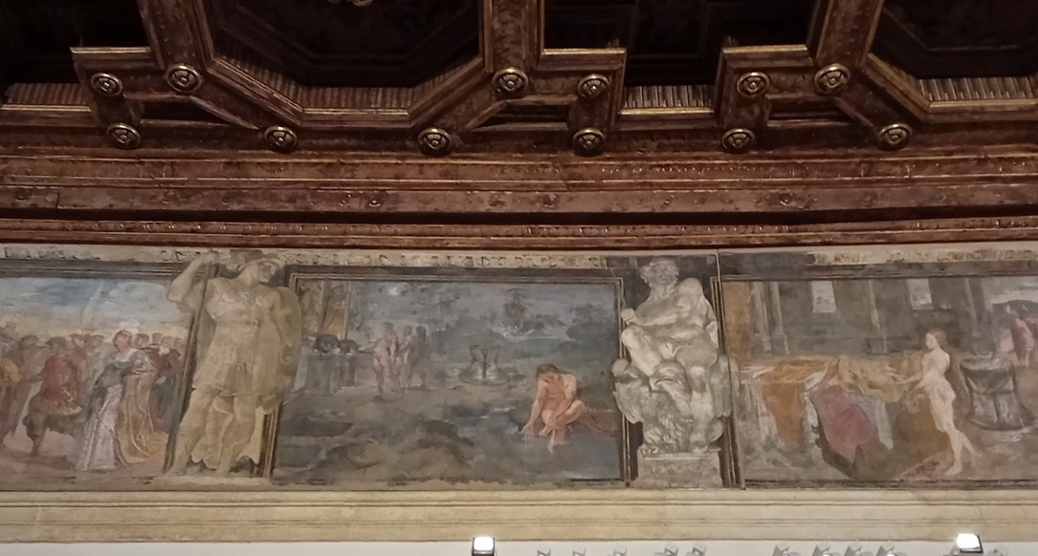

Slide 12
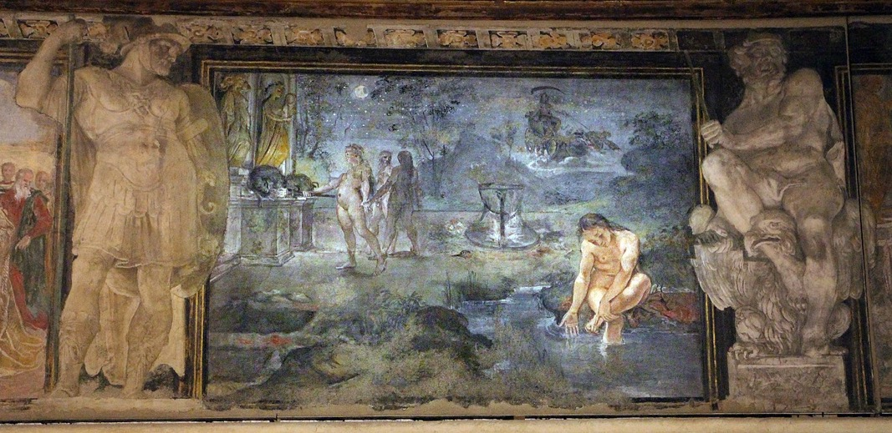

Slide 13
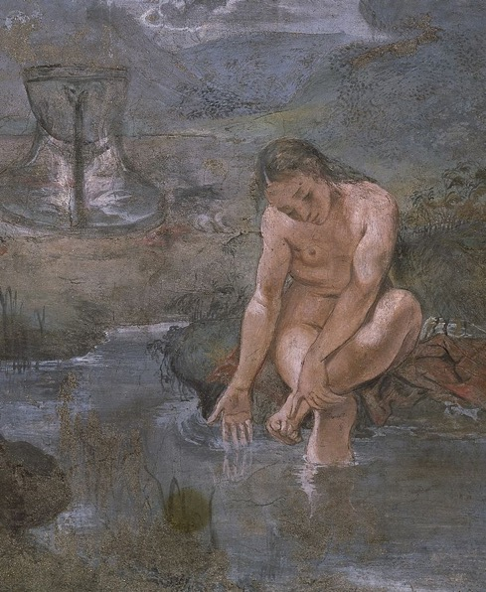
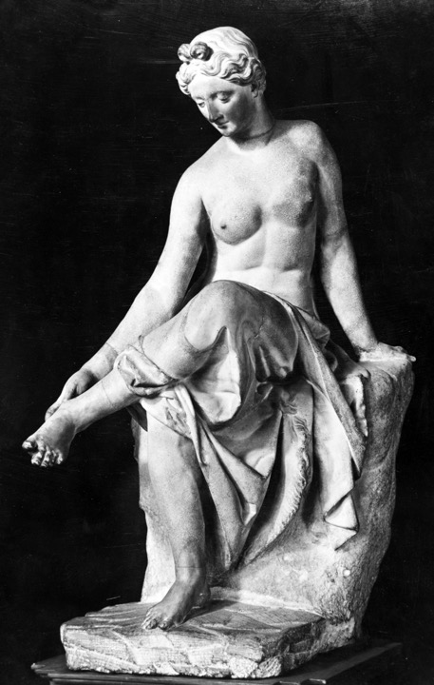
À droite : Ninfa alla spina

Slide 14
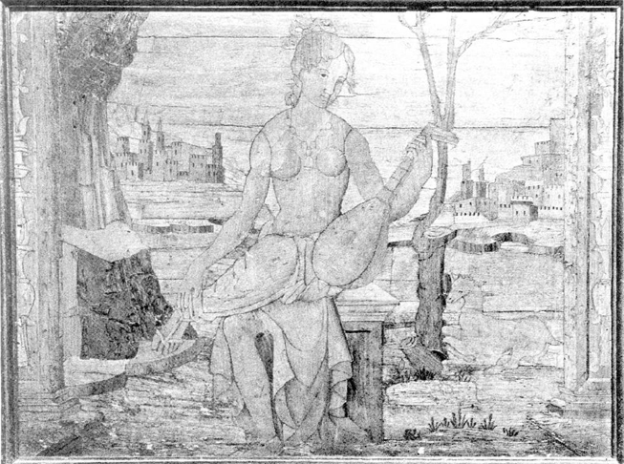
Raffaele da Brescia (Brescia, 1479 ? – Rome, 1539), Nymphe, Bologne, San Michele in Bosco

Slide 15
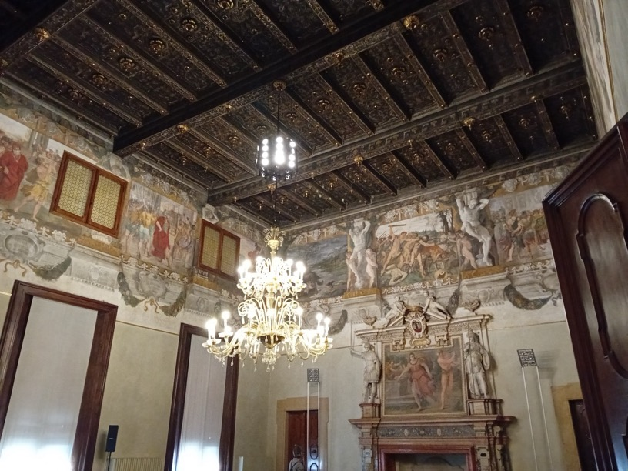
Palais Magnani
1590

Slide 16
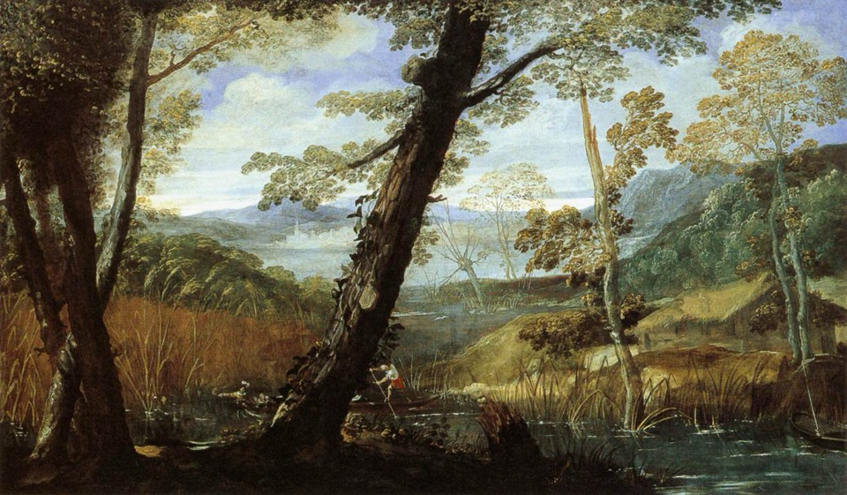
Annibal Carrache
Paysage
1590
National Gallery of Art, Washington

Slide 17
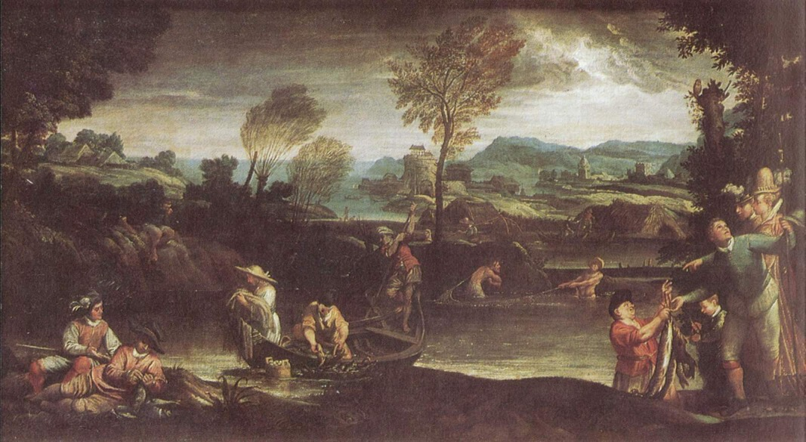
La Pêche, avant 1595, huile sur toile, 136 x 253 cm, Musée du Louvre, Paris

Slide 18
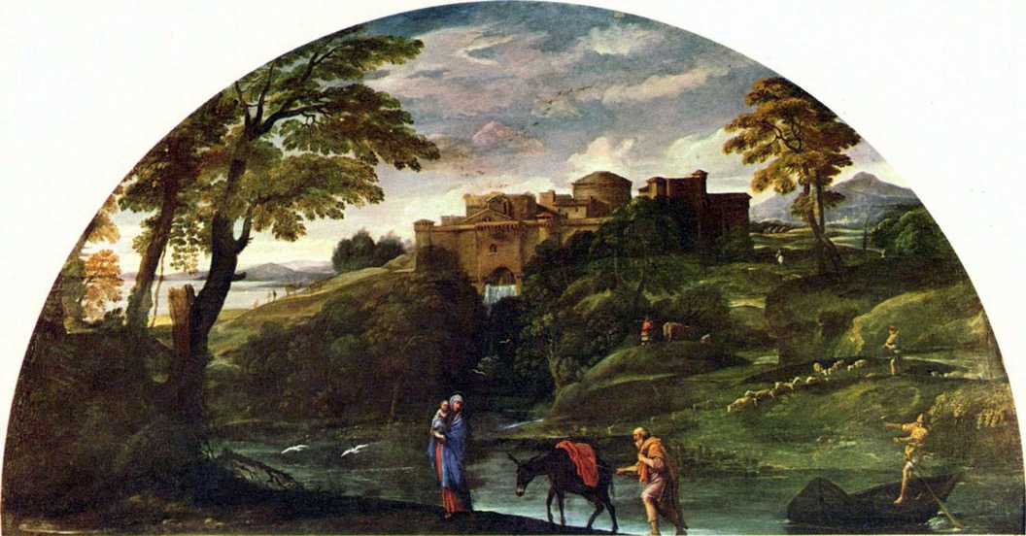

Slide 19
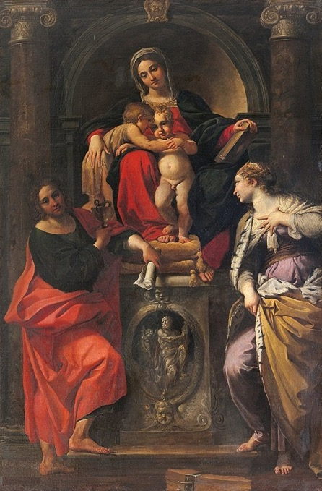
Annibal Carrache
La Vierge avec saint Jean et sainte Catherine
1593
Bologne, Pinacothèque nationale

Slide 20
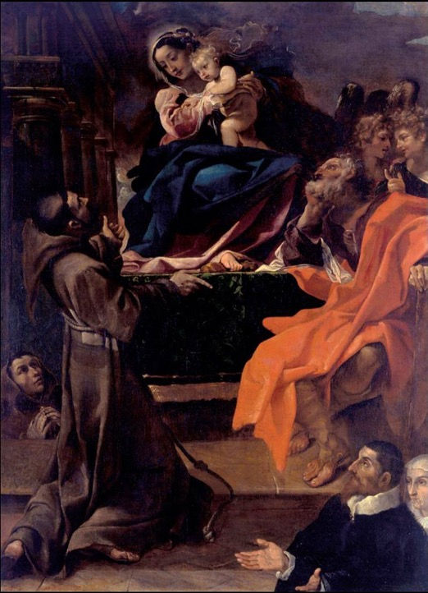
Lodovico Carraci
La Sainte Famille avec saint François
1591
Cento, Museo Civico

